Slide 1
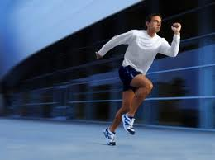
ΓΕΛ Ευκαρπίας Ερευνητική Εργασία (Α2) ΘΕΜΑ: Οφέλη της Αερόβιας Άσκησης και αξιολόγηση της αερόβιας ικανότητας
ση της αερόβιας ικανότητας
Ομάδα:Killers
Σχολ Ετος 2013- 2014

Slide 2
ΟΜΑΔΑ
ΜΙΑΡΗΣ ΔΙΟΝΥΣΗΣ
ΣΑΒΒΑΪΔΗΣ ΒΑΪΟΣ
ΚΟΥΓΙΑΣ ΑΝΔΡΕΑΣ
ΤΖΑΚΟΣ ΧΡΗΣΤΟΣ
ΣΑΧΙΝΙΔΗΣ ΟΡΦΕΑΣ
ΠΑΠΑΔΟΠΟΥΛΟΣ ΠΑΝΑΓΙΩΤΗΣ

Slide 3
Εισαγωγή:
Με τον όρο αερόβια ή καρδιοαναπνευστική άσκηση εννοούμε τη βελτίωση της κατανάλωσης του οξυγόνου από το σώμα. Αερόβια είναι η άσκηση με <<αέρα>>, δηλαδή με οξυγόνο στην μεταβολική διαδικασία η στην διαδικασία παραγωγής ενεργείας.

Slide 4
Αερόβια άσκηση
ΤΑ ΟΦΕΛΗ ΤΗΣ ΑΕΡΟΒΙΑΣ ΑΣΚΗΣΗΣ

Slide 5
Σωματικές και φυσιολογικές επιδράσεις της άσκησης.
H άσκηση είναι άρρηκτα συνδεδεμένη με τη σωματική και ψυχική υγεία ενός ατόμου και αποτελεί το πιο αποτελεσματικό μέσο πρόληψης ασθενειών ,αλλά και το καλύτερο <<φάρμακο>> για την αντιμετώπιση τους

Slide 6
Η καρδιά
Η καρδιά είναι και αυτή ένας μυς. Είναι μια ισχυρή μυϊκή αντλία που εξασφαλίζει την κυκλοφορία του αίματος στον οργανισμό.Η καρδιά είναι το κεντρικό όργανο της κυκλοφορίας

Slide 7
Καρδιαγγειακό σύστημα
Η καρδιά <<δυναμώνει>> ,παρατηρείται αύξηση στο μέγεθος του μυοκαρδίου και επομένως, αντλείται περισσότερο αίμα σε κάθε παλμό.
Η αερόβια άσκηση είναι η αποτελεσματικότερη μορφή άσκησης για τη βελτίωση του καρδιαγγειακού συστήματος, αφού αυξάνει την καρδιακή παροχή και τον όγκο παλμού, μειώνει την καρδιακή συχνότητα και την αρτηριακή πίεση, και έτσι βελτιώνει την αερόβια ικανότητα.

Slide 8
Αθηροσκλήρωση :
Στην αθηροσκλήρωση η αρτηρίες γίνονται πιο στενές (βουλώνουν) επίσης αυξάνει τον κίνδυνο πρόκλησης καρδιακού εμφράγματος.
Η Αερόβια άσκησης είναι ένας τρόπος πρόληψης της Αθηροσκλήρωσης.

Slide 9
Αρτηριοσκήρυνση
Τα τοιχώματα των αρτηριών γίνονται σκληρά και μη ελαστικά .Αυξάνεται ο κίνδυνος εμφράγματος και εγκεφαλικού.
Τρόπος πρόληψης Αερόβια άσκηση συστηματική.

Slide 10
Υπέρταση:
Αυξάνεται υπερβολικά η αρτηριακή πίεση και έτσι αυξάνεται ο κίνδυνος εμφράγματος και εγκεφαλικού.
Ένας πολύ καλός τρόπος πρόληψης είναι η αερόβια άσκηση.

Slide 11
Χοληστερόλη
Όσο περισσότερο κακή χοληστερόλη έχει κάπoιος στο αίμα τόσο περισσότερο κινδυνεύει να εμφανίσει καρδιαγγειακή νόσο.
Ένας πολύ καλός τρόπος πρόληψης είναι η συστηματική αερόβια άσκηση.

Slide 12
Παχυσαρκία
Kάθε άτομο για να έχει καλή υγεία πρέπει να έχει φυσιολογική ποσότητα σωματικού λίπους.
Ένας πολύ καλός τρόπος αντιμετώπισης είναι η συστηματική ΣΩΜΑΤΙΚΗ ΔΡΑΣΤΗΡΙΟΤΗΤΑ και ειδικότερα η αερόβια άσκηση.

Slide 13
Οστεοπόρωση
Στην οστεοπόρωση στα οστά μειώνεται η οστική μάζα και αυξάνεται ο κίνδυνος καταγμάτων
Ένας πολύ καλός τρόπος αντιμετώπισης είναι η συστηματική Σωματική δραστηριότητα

Slide 14
Βασικός μεταβολισμός και σύσταση μάζας σώματος
Ο βασικός μεταβολικός ρυθμός είναι το ελάχιστο ποσό ενέργειας που καταναλώνει ο οργανισμός σε 24 ώρες και επηρεάζεται από διάφορους παράγοντες, όπως είναι η ηλικία, το φύλο, το μέγεθος του σώματος και η άλυπη σωματική μάζα .
Η άσκηση μπορεί να επιφέρει αλλαγές οι οποίες προκαλούν αύξηση του βασικού μεταβολικού ρυθμού.

Slide 15
Αναπνευστικό σύστημα
Το αναπνευστικό σύστημα είναι υπεύθυνο για την πρόσληψη οξυγόνου και την απόδοση του διοξειδίου του άνθρακα στην ατμόσφαιρα.
Στα άτομα που ασκούνται συστηματικά αναπνεόμενος όγκος αέρα είναι μεγαλύτερος και η συχνότητα αναπνοών μικρότερη από τα άτομα που δεν γυμνάζονται.

Slide 16
Μυϊκο σύστημα
Η άσκηση μυϊκής ενδυνάμωσης προφυλάσσει το άτομο από ορθοσωμικά προβλήματα ,μειώνει τον κίνδυνο των τραυματισμών και ενισχύει τη διαδικασία ανάπτυξης του σώματος κατά την διάρκεια της παιδικής και εφηβικής ηλικίας.

Slide 17
ψυχοσωματικές διαταραχές
Τα άτομα που γυμνάζονται εμφανίζουν λιγότερο άγχος και λιγότερες ψυχοσωματικές διαταραχές στην υγεία τους

Slide 18
Ανοσοποιητικό σύστημα
Επιστημονικές έρευνες έχουν δείξει ότι τα άτομα που γυμνάζονται έχουν μικρότερη πιθανότητα να προσβληθούν από κάποια μορφή καρκίνου διότι η συστηματική σωματική δραστηριότητα βελτιώνει το ανοσοποιητικό σύστημα.

Slide 19
Όριο ζωής
Η συστηματική σωματική δραστηριότητα αυξάνει το προσδόκιμο όριο ζωής.

Slide 20
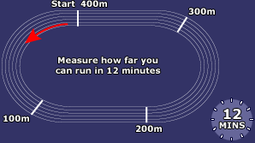
Αξιολόγηση Αερόβιας ικανότητας

Slide 21
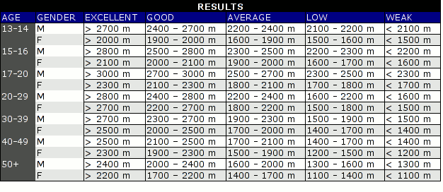
COOPER TEST
Το Cooper Σχεδιάστηκε το 1968 για την αμερικανική στρατιωτική χρήση.
Ο εξεταζόμενος πρέπει να τρέξει όσο το δυνατόν περισσότερο μέσα σε 12 λεπτά.

Slide 22
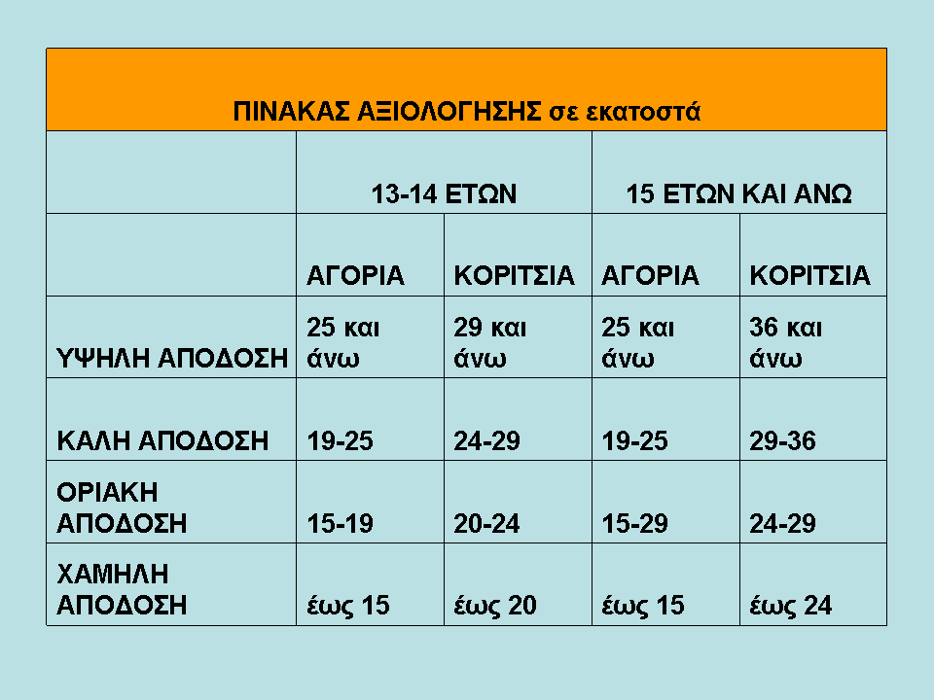
ΠΑΛΙΝΔΡΟΜΟ TEΣT
Οι δοκιμαζόμενοι τρέχουν παλίνδρομα (πήγαινε – έλα) μέχρι εξάντλησης, σε μια απόσταση 20 m που ορίζεται από δύο παράλληλες γραμμές και με ρυθμό που αυξάνει προοδευτικά κάθε λεπτό και καθορίζεται από ηχητικά σήματα που δίνονται από ένα κασετόφωνο. Tο χρονικό στάδιο στο οποίο ο δοκιμαζόμενος θα σταματήσει το τρέξιμο αποτελεί και το δείκτη της καρδιοαναπνευστικής του αντοχής.

Slide 23
ΚΑΝΕ ΤΗΝ ΑΣΚΗΣΗ ΦΙΛΟ ΣΟΥ……

Slide 24
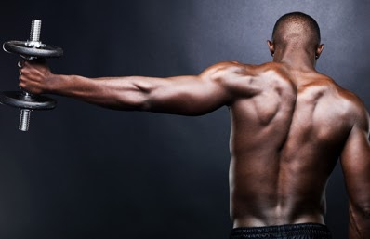
Για καλλίγραμμο σώμα

Slide 25
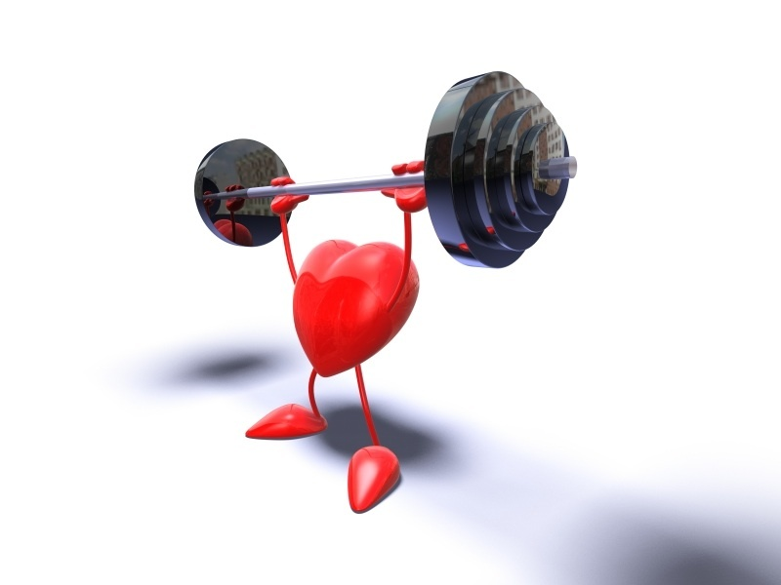
Για Γερή καρδία

Slide 26
Για προσωπική ευχαρίστηση

